Slide 1
موضوع:درس طرح 4 (طراحی بیمارستان)
آموزشکده زینب کبری
گروه آموزشی :معماری
مقطع کارشناسی
کد درس :6288 نام مدرس: نسرین الوانیان
کد ارائه :11335 گروه معماری
تعداد دانشجو :18 زمان تشکیل "12/1/99

Slide 2
اطلاع تشکیل کلاس

Slide 3
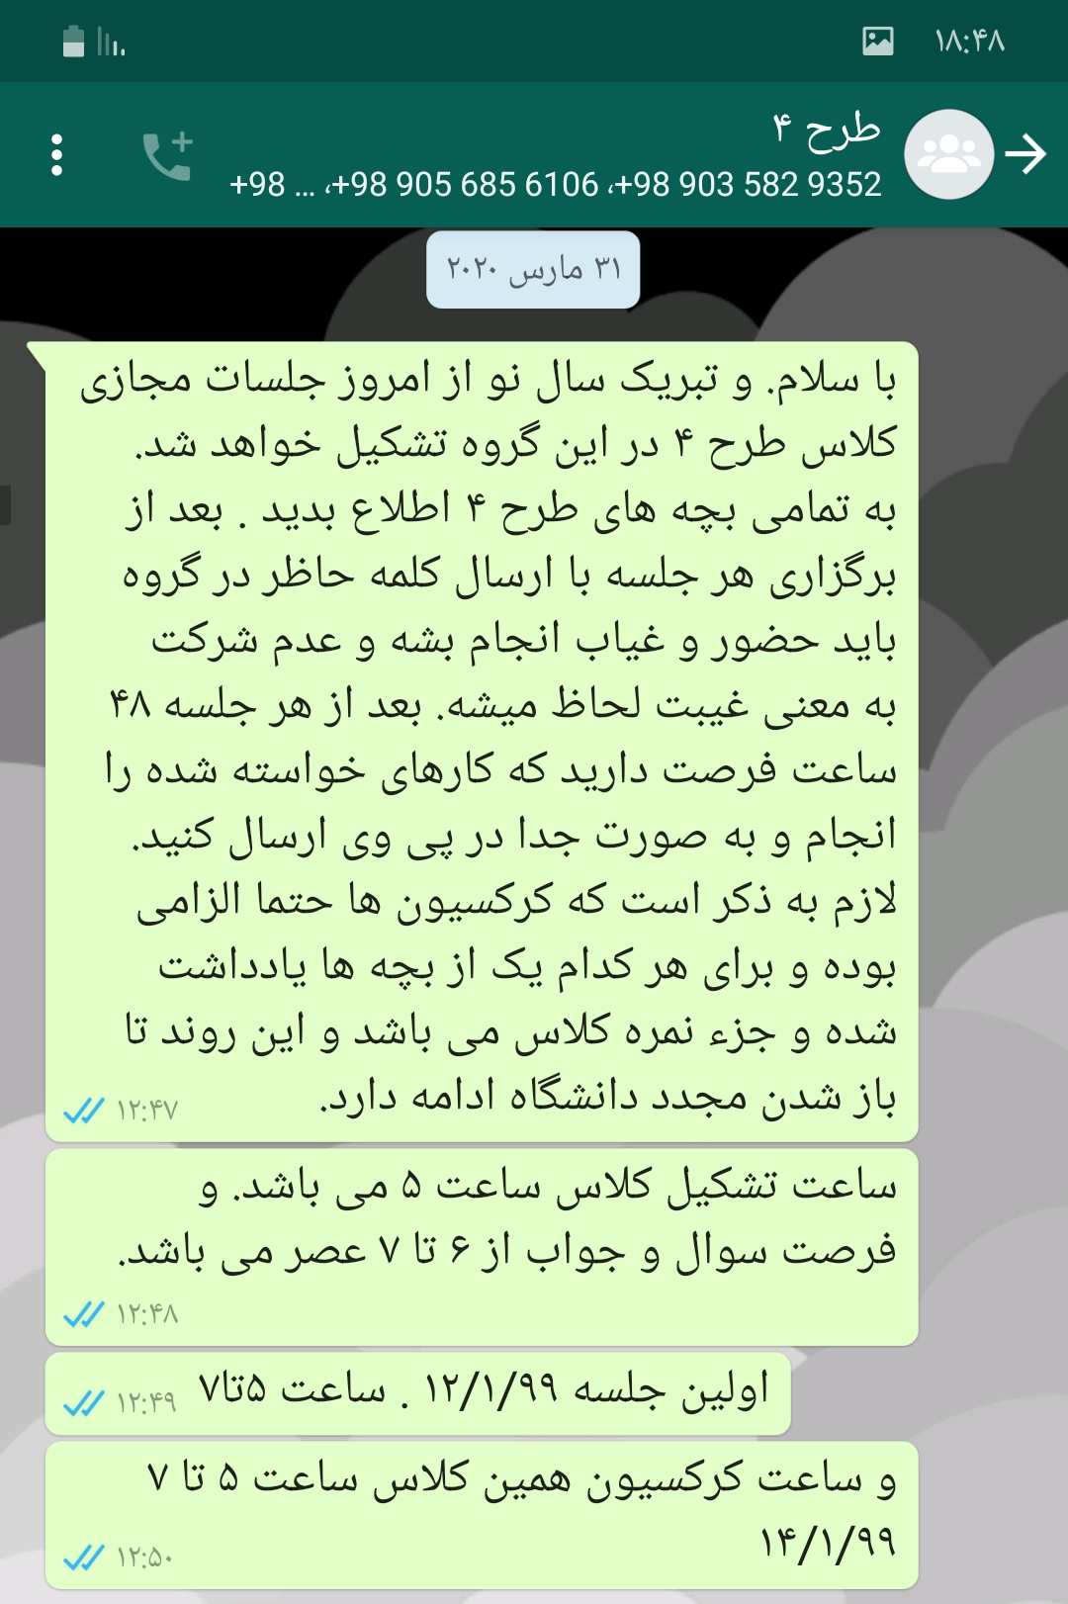

Slide 5
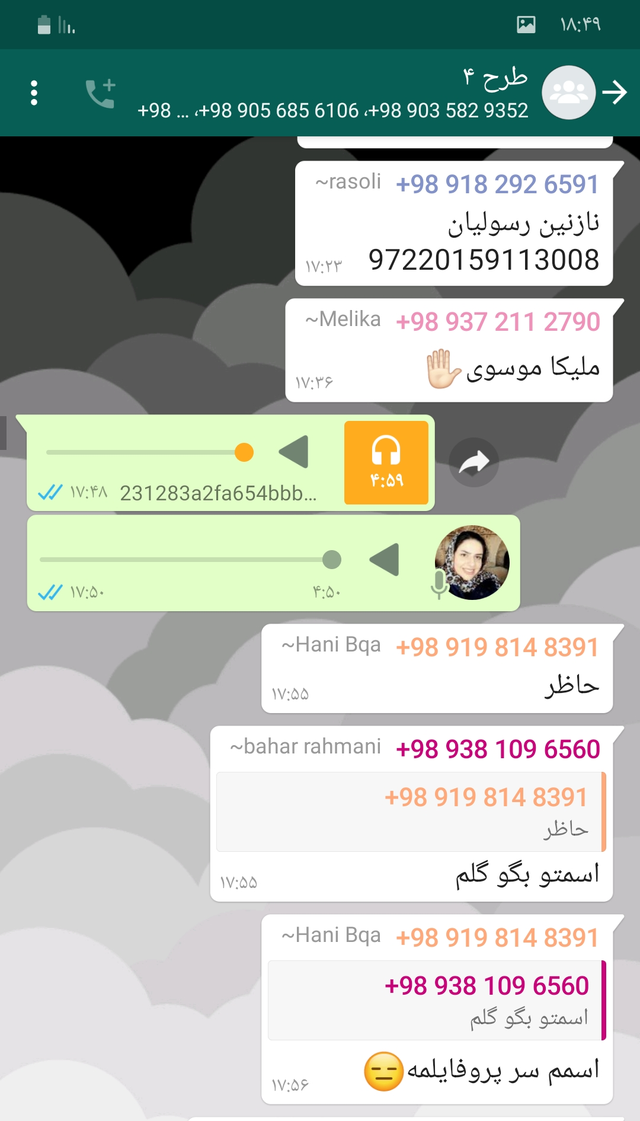
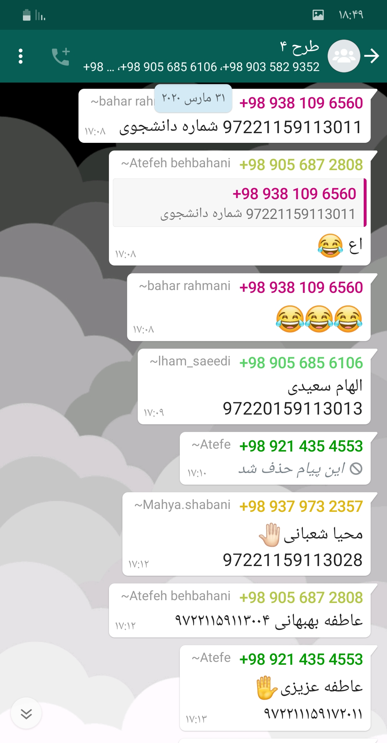
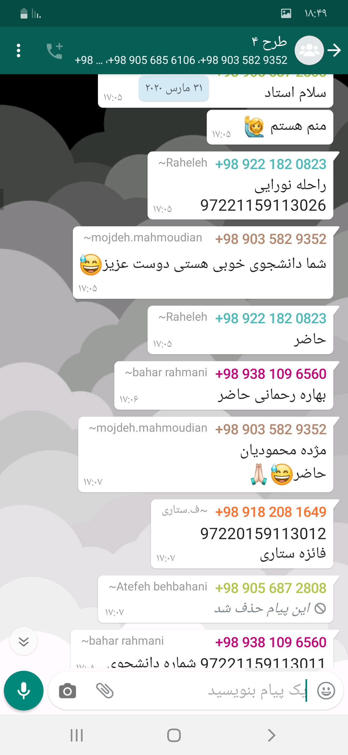
حضور و غیاب

Slide 6
ویس های ارسال شده برای تدریس باموضوع 1-مکان یابی بیمارستان ها در طراحی شهری 2-توضیح در مورد اهمیت عملکردهای بیمارستان 3-باید و نباید های انتحاب سایت بیمارستان

Slide 7
ویس های ارسال شده برای تدریس

Slide 8
ویس های ارسال شده برای تدریس

Slide 9
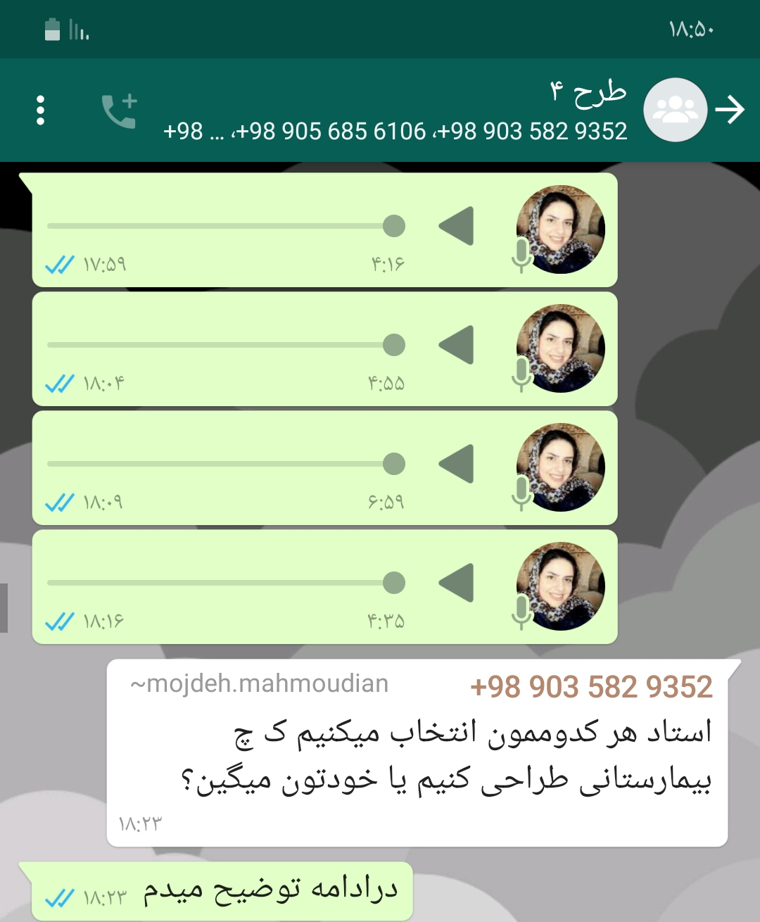
ویس های ارسال شده برای تدریس

Slide 10
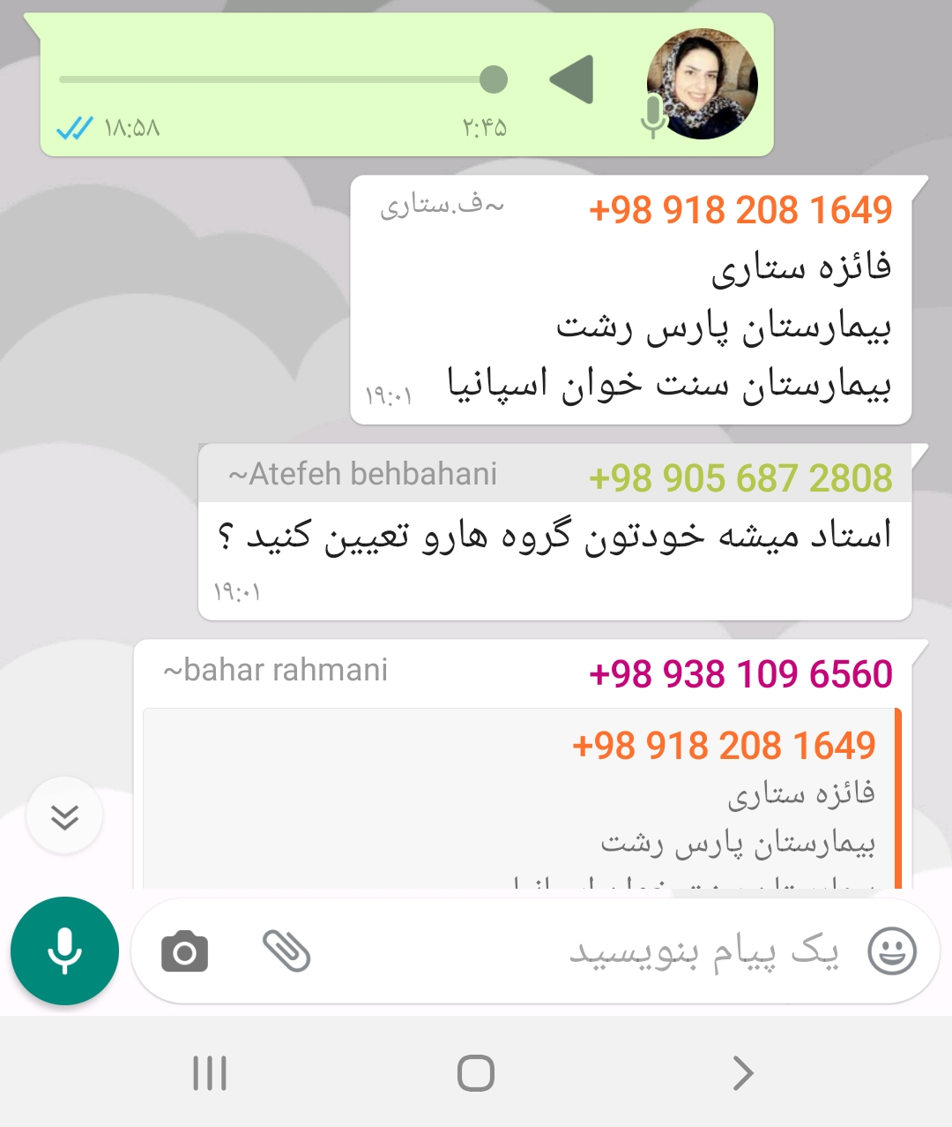
پرسش و پاسخ

Slide 11
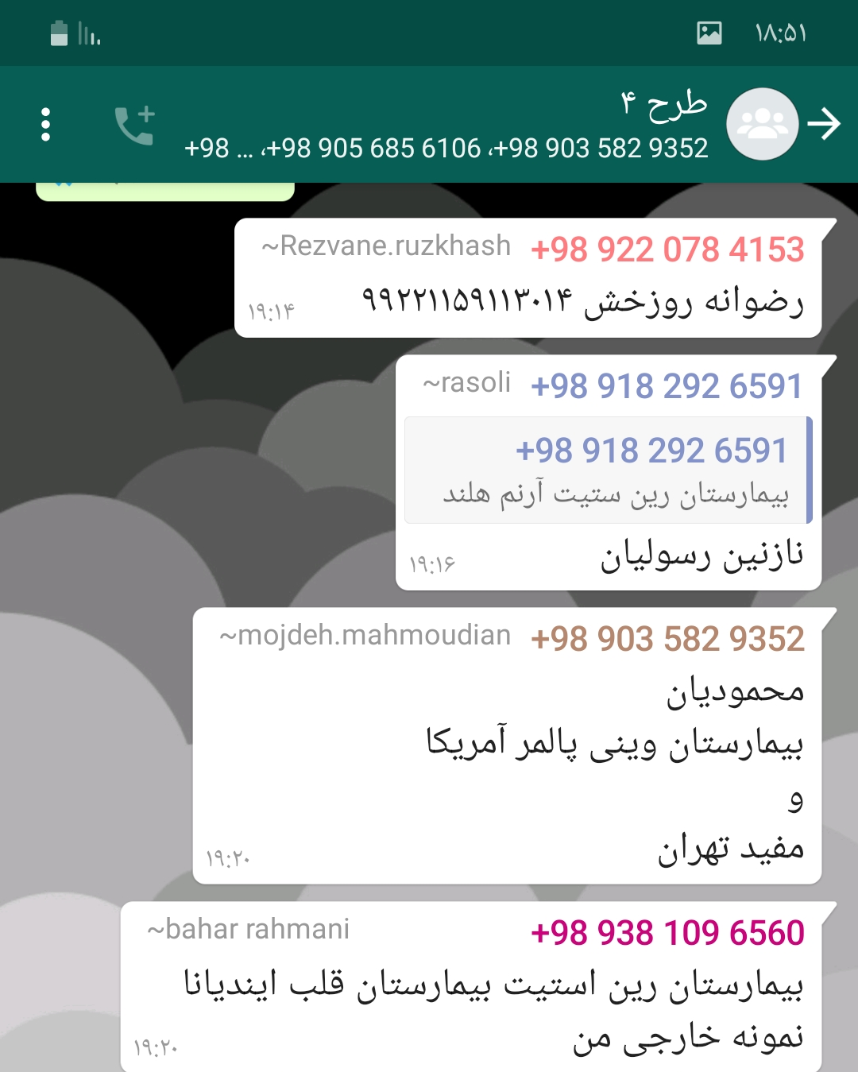
پرسش و پاسخ

Slide 12
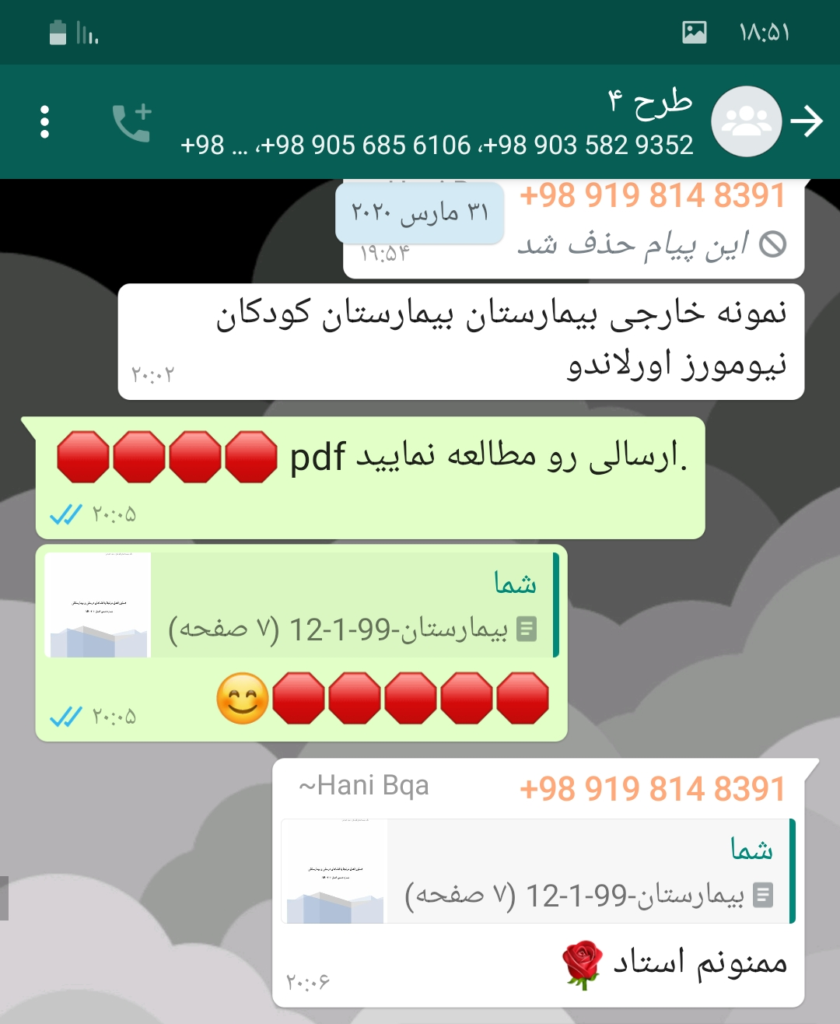
فایل پی دی اف آموزشی

Slide 13
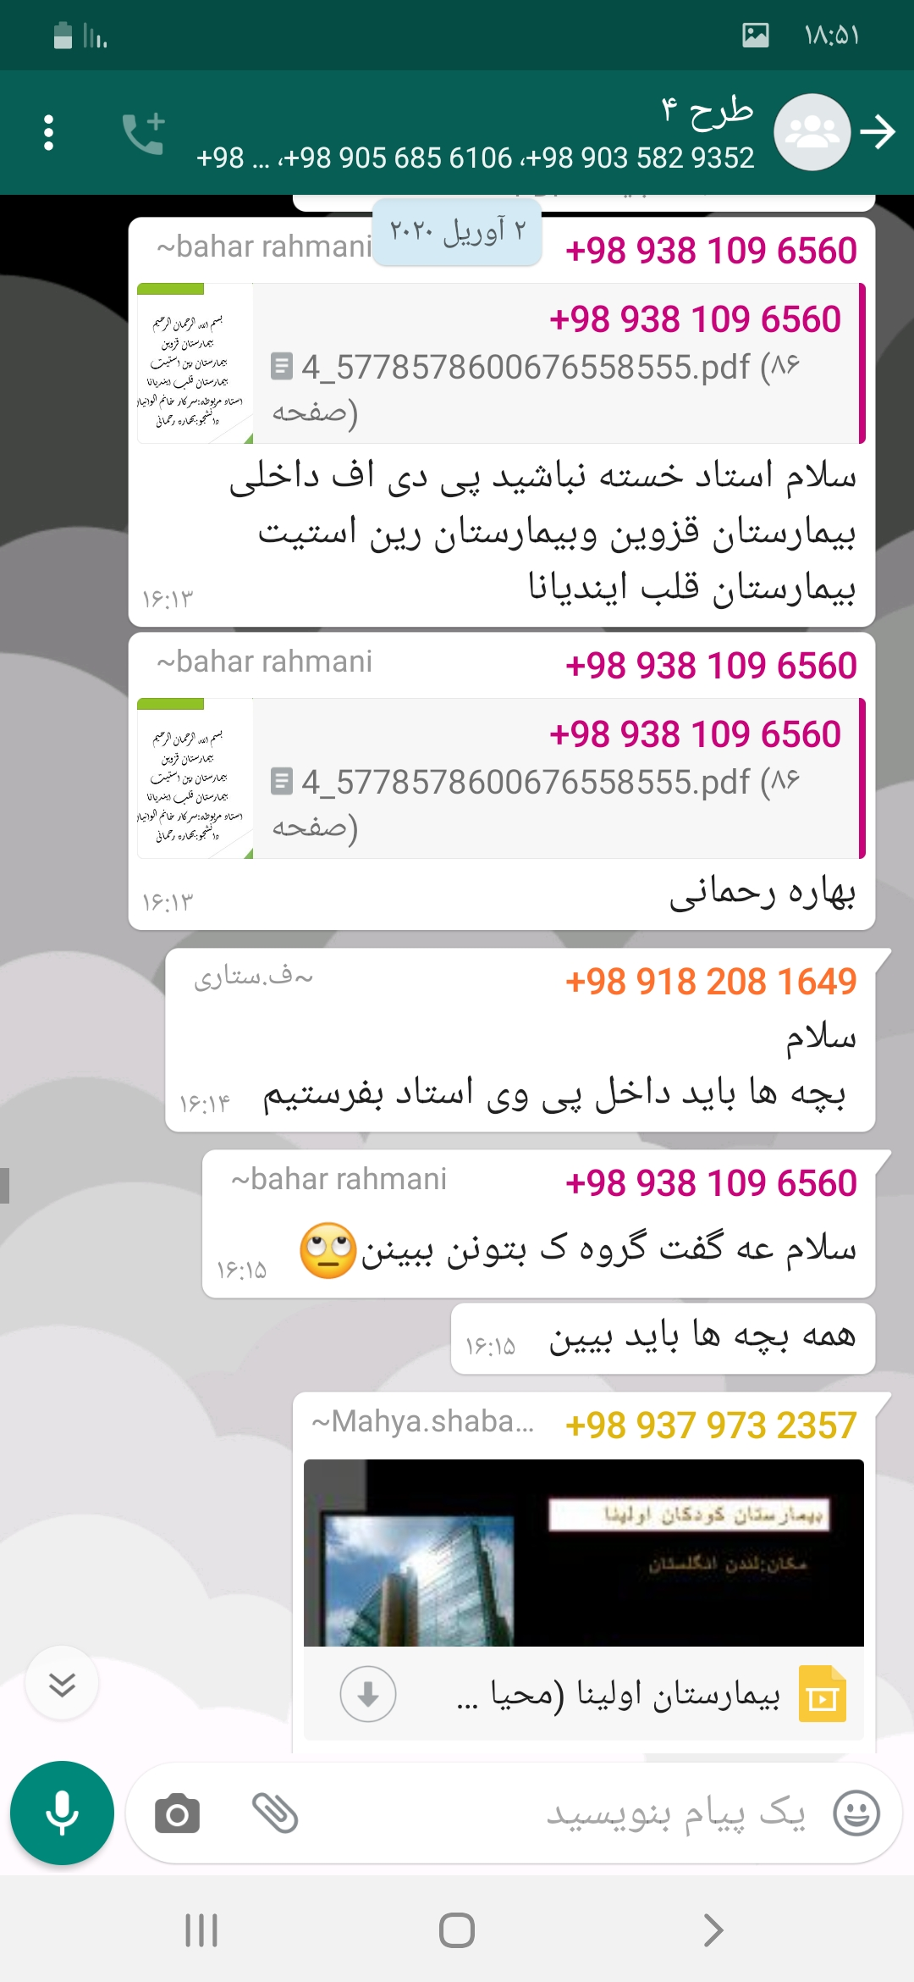
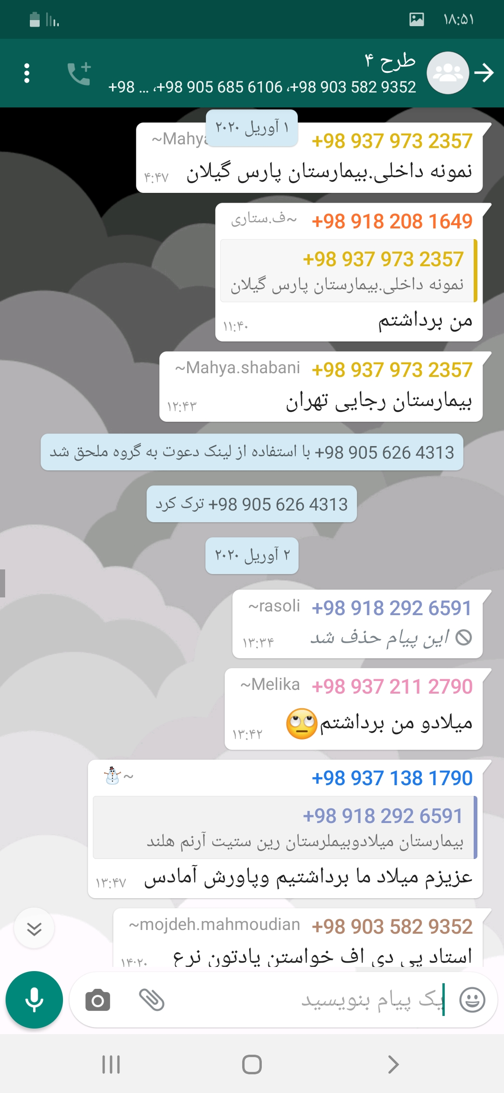
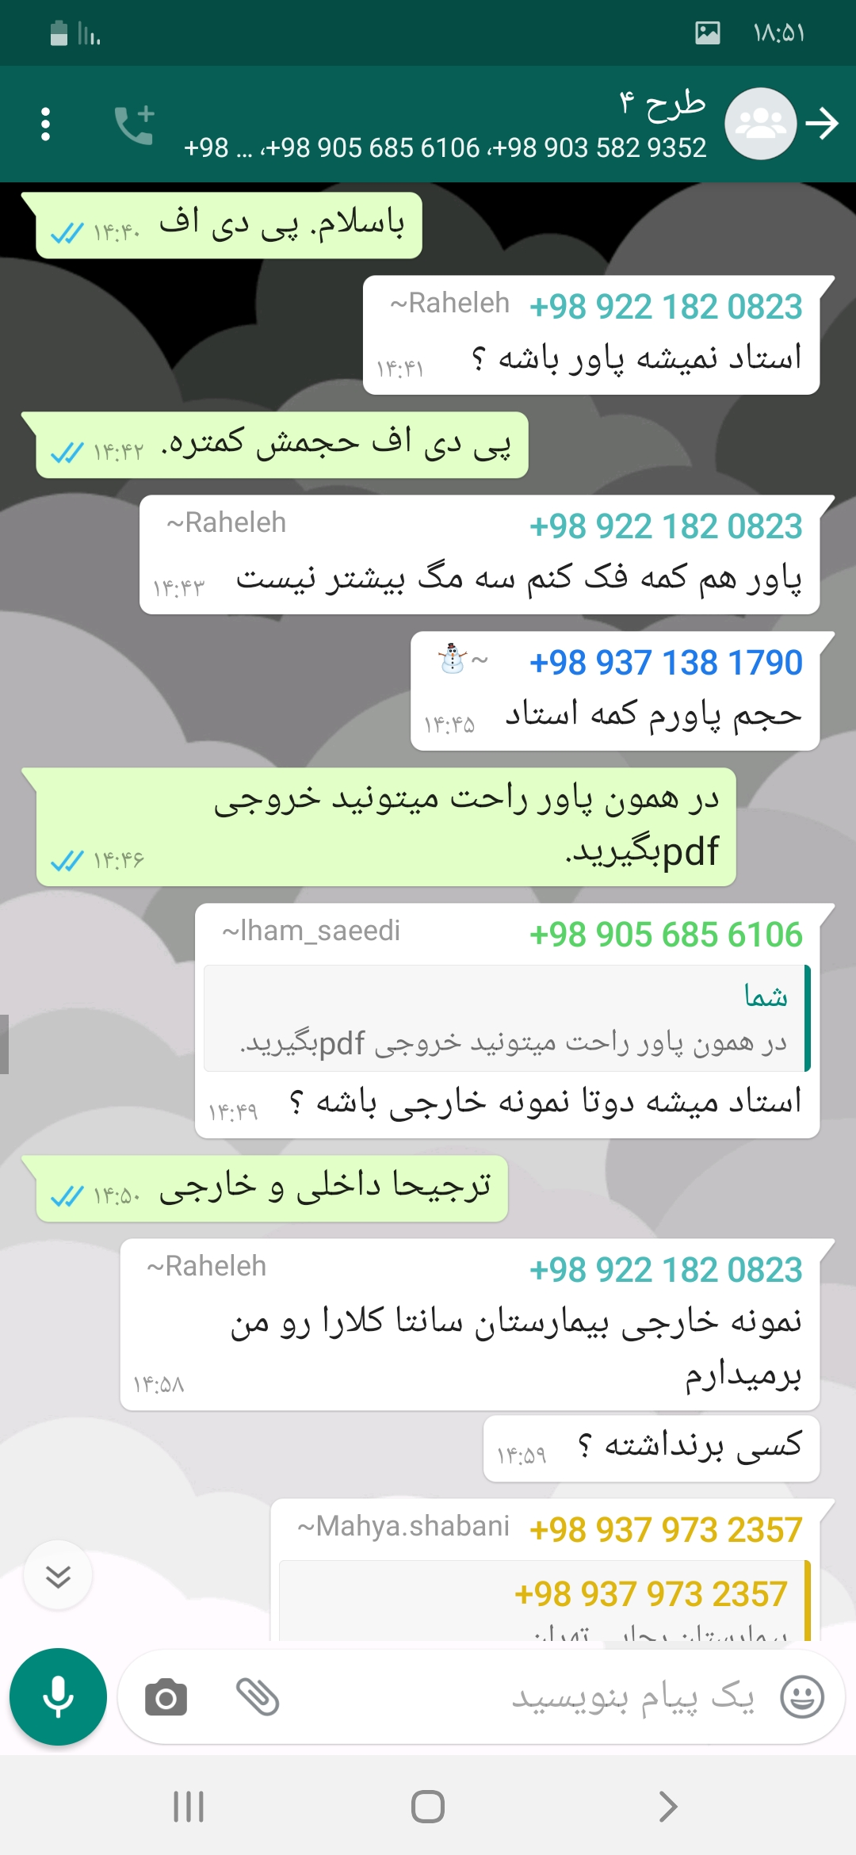
تکلیف درسی :انتخاب پروژه برای تحلیل توسط دانشجو

Slide 14
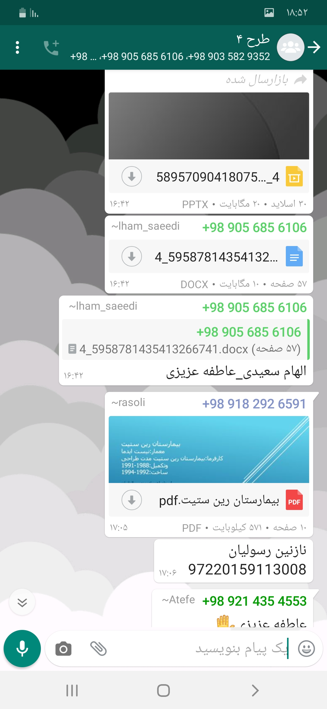
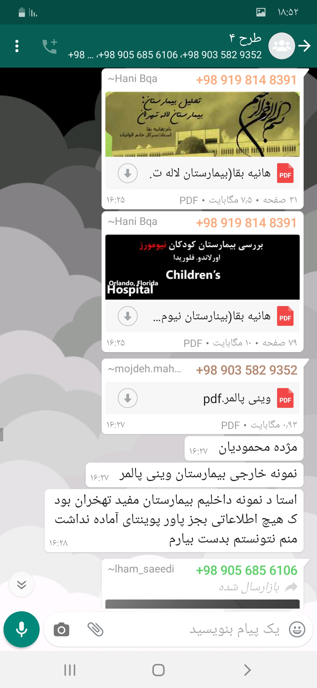
تکلیف درسی :انتخاب پروژه برای تحلیل توسط دانشجو

Slide 15
مشخص کردن زمان کرکسیون

